Slide 1
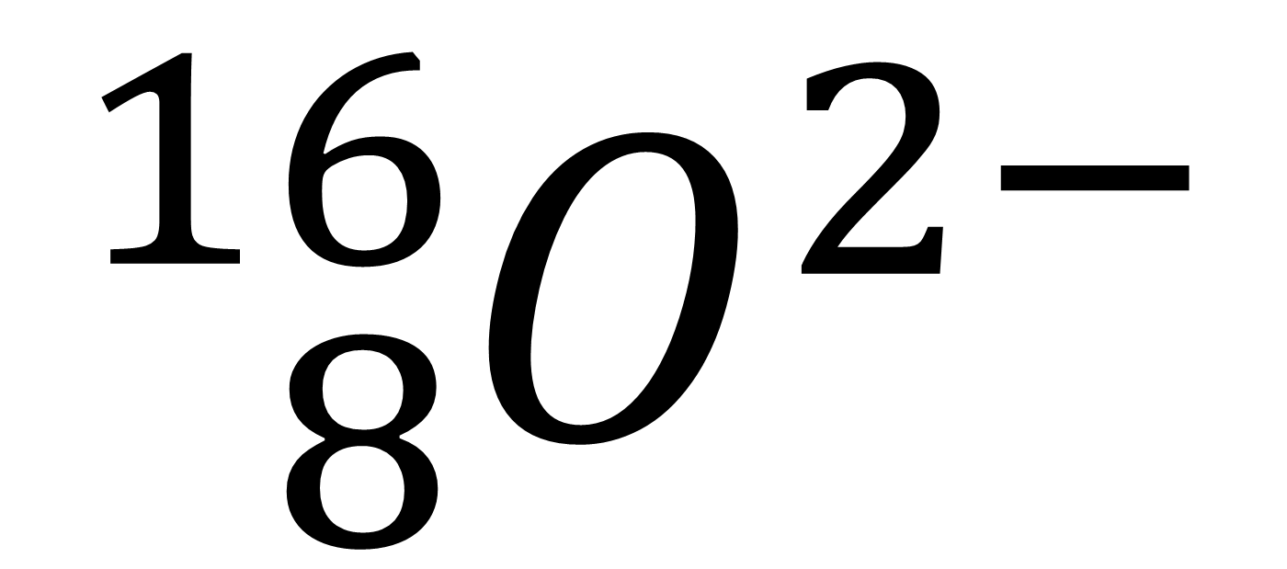
$${}_{8}^{16}{O^{2−}}$$
A= #p⁺ + #n⁰
#p⁺ ± (+2 e⁻)
Z= #p⁺
Protones 8
Neutrones 8
Electrones 10

Slide 2
Na₂CO₃
Na
22,99 uma
2
45,98 uma
C
12,01 uma
1
12,01 uma
O
15,999 uma
3
47.997 uma
Masa molar Na₂CO₃
105,987 uma
105,987 g

Slide 3
Composición centesimal de Na₂CO₃
Na
45,98 uma
45,98 g
43.38 %
C
12,01 uma
12,01 g
11,33 %
O
47.997 uma
47.997 g
45.29 %
Na₂CO₃
105,987 uma
105,987 g
100.00 %

